Slide 1
Aprendizajes Clave para el desarrollo integral en Educación Básica: cuidados, expectativas y necesidades.
INSTITUTO BELISARIO DOMÍNGUEZ
SENADO DE LA REPÚBLICA
Margarita Zorrilla Fierro
Oxana Pérez Bravo
Lídice Rocha Marenco
Ciudad de México, 15 de Agosto de 2018

Slide 2


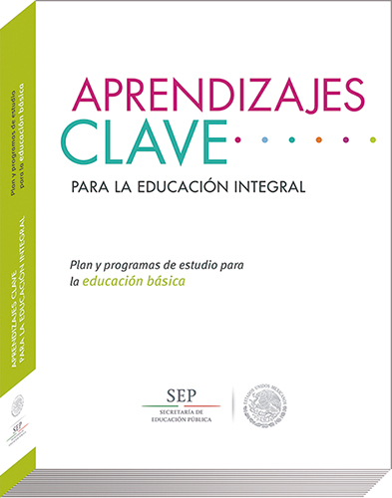

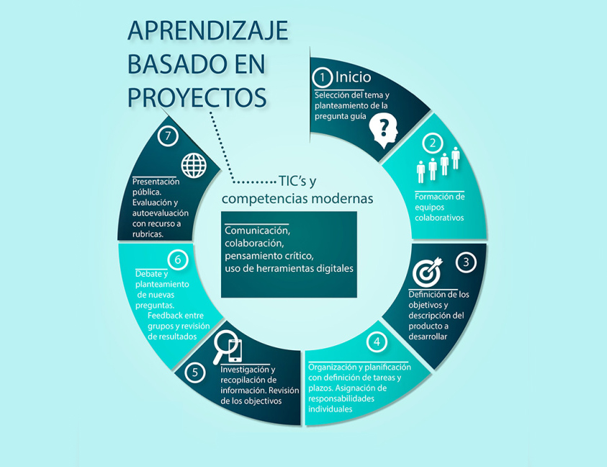


Slide 3
Propósitos
Describir el planteamiento curricular del Modelo Educativo: Aprendizajes Clave para el Desarrollo Integral en Educación Básica.
Reconocer aspectos esenciales para la implementación de Aprendizajes Clave.
Precisar desafíos para cuidar que los niños y adolescentes vean cumplido su derecho a la educación.

Slide 4
ASUNTOS
Introducción: el sentido de la escolarización
Derecho a la Educación de niños y adolescentes
Aspectos de la reforma en la educación
Aprendizajes Clave. La propuesta pedagógica del Modelo Educativo
Proceso de implementación de Aprendizajes Clave
Nombrar los desafíos: cuidados, expectativas y necesidades

Slide 5

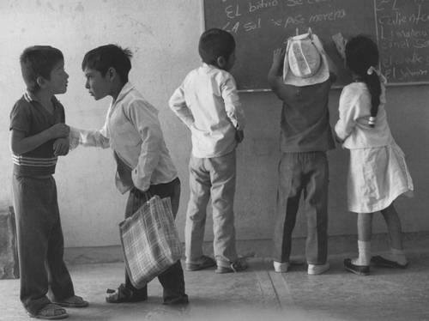
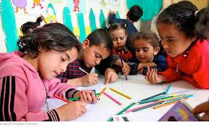
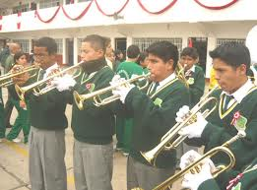
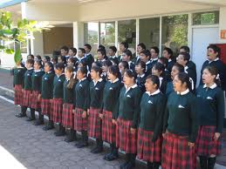
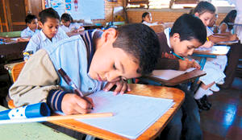
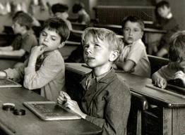
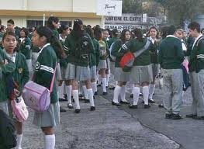
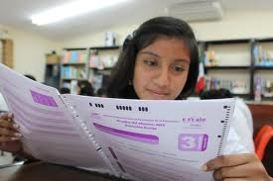
P
Por ellos y ellas estamos aquí

Slide 6
CONTENIDO
1. Introducción. Sentido de la educación escolar

Slide 7
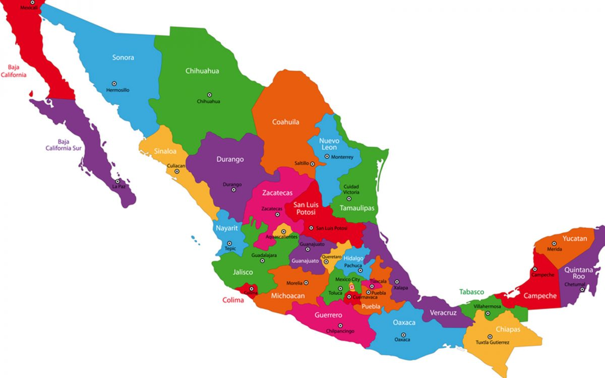
La educación impacta a las personas y a las sociedades
La educación es un proceso de desarrollo de las personas en lo individual y en lo colectivo y social.
Las metas de la educación cambian con el tiempo. Hoy, las demandas de una sociedad global basada en el conocimiento son más diversas y acuciantes.
A quienes no han tenido el privilegio de nacer en un ambiente de cultura, civilidad y saber, la educación pública tiene el deber absoluto de proponerles aquello que su familia no puede darles.
La escuela de calidad, sustentada en la equidad social, se convierte en el único espacio que pueden compartir todos los niños adolescentes y jóvenes como fundamento de una convivencia justa.
En suma: El valor de la educación consiste en mejorar las capacidades de las personas, quienes al aumentar las libertades fundamentales que poseen, potencian su desarrollo individual, optan por un estilo de vida propio, y contribuyen a una sociedad más justa y prospera (Amartya Sen)

Slide 8
CONTENIDO
2. Derecho a la Educación de niños y adolescentes

Slide 9
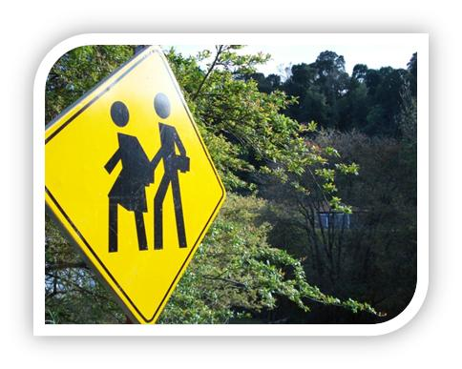
EL MANDATO
Derecho de TODOS a recibir una Educación de calidad y equidad
La Educación es un derecho humano fundamental que el Estado reconoce en todos los individuos.
  Es el Derecho a aprender. “Máximo logro de aprendizajes”.
  Es el Derecho a tener iguales oportunidades de desarrollo.

Slide 10

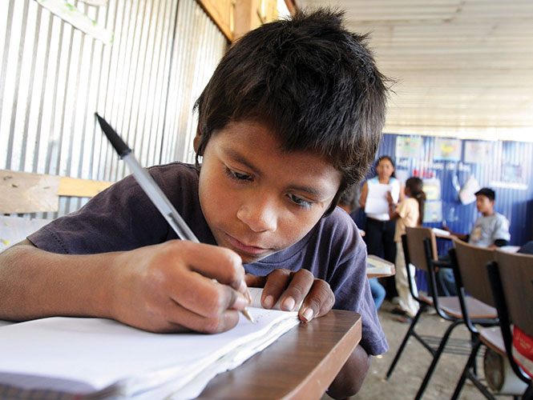
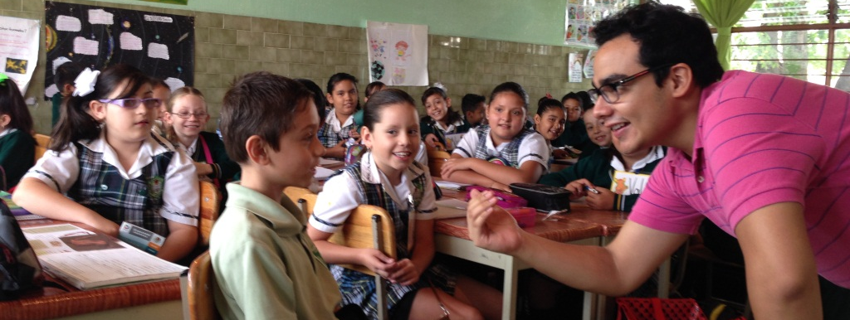
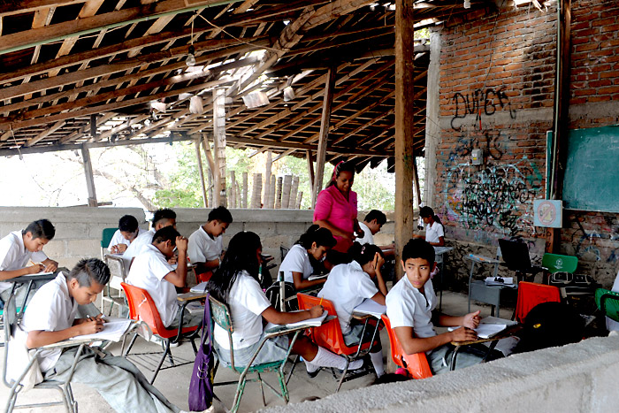
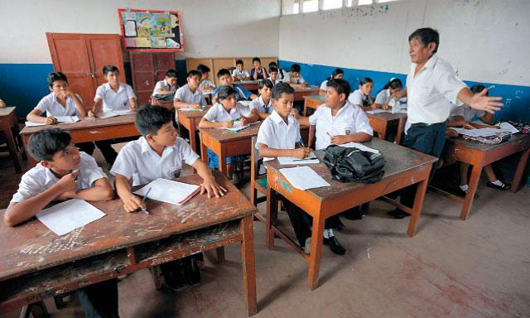
Derecho a la Educación = asegurar el máximo logro de aprendizajes

Slide 11
¿Escolarización para quiénes y para qué?
Ciclo escolar 2016-2017
Educación Básica Educación Media Superior
Estudiantes 25’780,693 5’128,518
Docentes 1’217,191 298,335
Escuelas 225,757 17,723
México cuenta con un sistema educativo de grandes dimensiones que es complejo en su estructura y diverso en su oferta y que enfrenta profundos desafíos para elevar la calidad, equidad y pertinencia de sus servicios.
Sin demeritar los logros alcanzados, aún falta un largo camino para reducir las brechas de la desigualdad y la inequidad tanto en la calidad de la oferta como en la de los logros educativos.

Slide 12
Los países occidentales, al democratizar el acceso a la escuela, no han sabido simultáneamente democratizar el éxito escolar.
Paradoja: aquellos que tradicionalmente eran víctimas de la exclusión escolar se han vuelto culpables de su propio fracaso.
Philippe Meirieu

Slide 13
CONTENIDO
3. Aspectos de la reforma en educación

Slide 14

Metas del Pacto por México
Primera, aumentar la calidad de la educación básica, que se refleje en mejores resultados en las evaluaciones internacionales como PISA.
Segunda, aumentar la matrícula y mejorar la calidad en los sistemas de educación media superior y superior.
Tercera, que el Estado mexicano recupere la rectoría del sistema educativo nacional manteniendo el principio de laicidad.

Slide 15
Ámbitos de la acción pública de la reforma en educación.
1) Un sistema nacional para evaluar la calidad, el desempeño, los componentes, procesos y resultados del sistema educativo nacional en la educación obligatoria. Creación del INEE con autonomía constitucional.
2) El establecimiento del Servicio Profesional Docente (SPD).
3) La creación de un Sistema de Información para la Gestión Educativa (SIGED).
4) La escuela al centro del Sistema Educativo Nacional (SEN).
5) Revisión del Modelo Educativo vigente, incluidos los planes y programas, los materiales y métodos educativos.

Slide 16
Ejes del Modelo Educativo
MODELO EDUCATIVO
La escuela al centro del SEN
La formación y el desarrollo profesional de los docentes
La inclusión y la equidad
La propuesta pedagógica:
Aprendizajes Clave
La gobernanza

Slide 17
CONTENIDO
4. Aprendizajes Clave: propuesta pedagógica del Modelo Educativo

Slide 18
Ofrecer una educación integral
Ser un currículo inclusivo: considera la diversidad social, económica, cultural y de oportunidades … que cada escuela pueda ofrecer oportunidades de aprendizaje relevantes y pertinentes para los alumnos.
Incluir el desarrollo de habilidades socioemocionales. Cambiar la concepción del estudiante al de una persona integral.
Ser flexible para que las escuelas y los docentes puedan hacer las adaptaciones que convengan a su entorno local a fin de garantizar una relación entre lo global y lo local equilibrada.
Realizar la evaluación del plan y los programas de estudios de educación básica: el diseño, lo que se hace, los resultados.

Slide 19
Establecimiento de…
Fines de la educación
Perfil de egreso de la educación básica y de la educación obligatoria
Componentes que integran el currículo
Principios pedagógicos
Actualización de los enfoques, metodologías, contenidos y aprendizajes particulares de las disciplinas que conforman el currículo.

Slide 20
Once rasgos del perfil de egreso
Se comunica con confianza y eficacia.
Fortalece su pensamiento matemático.
Gusta de explorar y comprender el mundo natural y social.
Desarrolla el pensamiento crítico y resuelve problemas con creatividad.
Posee autoconocimiento y regula sus emociones.
Tiene iniciativa y favorece la colaboración.
Asume su identidad, favorece la interculturalidad y respeta la legalidad.
Aprecia el arte y la cultura.
Cuida su cuerpo y evita conductas de riesgo.
Muestra responsabilidad por el ambiente.
Emplea sus habilidades digitales de manera pertinente.

Slide 21
Componentes curriculares de Aprendizajes clave
Áreas de desarrollo personal
(3)
Ámbitos de autonomía curricular
(5)
Campos de formación académica
(3)

Slide 22
Componentes curriculares de Aprendizajes clave
1. Lenguaje y comunicación
  Español
  Lengua indígena
  Inglés
2. Pensamiento matemático
  Matemáticas
3. Exploración y comprensión del mundo natural y social
  Conocimiento del medio (1º y2º Primaria)
  Historias, paisajes y convivencia en mi localidad (3º Primaria)
  Ciencias naturales y tecnología (3º a 6º)
  Biología (1º Secundaria)
  Física (2º Secundaria)
  Química (3º Secundaria)
  Geografía (4º Primaria a 1º Secundaria)
  Historia (4º Primaria a 3º Secundaria)
  Formación cívica y ética (4º Primaria a 3º Secundaria)
Áreas de desarrollo personal
Ámbitos de autonomía curricular
Campos de formación académica

Slide 23
Componentes curriculares de Aprendizajes clave
1. Artes
2. Educación física
3. Educación socioemocional / Tutoría
Áreas de desarrollo personal
Ámbitos de autonomía curricular
Campos de formación académica

Slide 24
Componentes curriculares de Aprendizajes clave
Áreas de desarrollo personal
Ámbitos de autonomía curricular
Campos de formación académica
1. Ampliar la formación académica
2. Potenciar el desarrollo personal y social
3. Nuevos contenidos relevantes
4. Conocimientos regionales
5. Proyectos de impacto social

Slide 25
CONTENIDO
5. Proceso de implementación de Aprendizajes Clave

Slide 26
Un principio
  Aprendizajes Clave, uno de los ejes del Modelo Educativo, requiere de la concurrencia de diversos actores y acciones de política pública en tres niveles: macro (federal), meso (estatal) y micro (escuela)
  No se trata únicamente de una propuesta pedagógica que implique cambios en los contenidos que se enseñan en las escuelas de preescolar, primaria y secundaria, sino de uno de los ejes de un Modelo Educativo que requiere que todas sus partes se activen de manera articulada para lograr sus fines.

Slide 27
Momentos de implementación

Slide 28
Acciones macro sistémicas en curso… en cada componente y en la formación inicial y continua de docentes
Formación Académica
Libros de texto
Libros para aulas y bibliotecas escolares
Materiales de inglés
Libros en lenguas indígenas
Guías de la colección de Aprendizajes Clave
Multimedia
GARANTIZAR LA DISTRIBUCIÓN
Desarrollo Personal y Social
Mayores desafíos para los educadores en cada escuela.
Re-pensar la práctica docente en las aulas y la escuela.
Conocimiento, mayor conciencia y decisiones
Autonomía Curricular
La mayor innovación
Programa Piloto
Lineamientos
Riesgo: profundizar las desigualdades.
“El currículo empieza cuando el maestro cierra la puerta del salón de clases”
P.Woods
Formación inicial: mejorar el perfil profesional, disciplinar y psicopedagógica. Alineación del currículo.
Formación continua: diplomados y cursos en línea autoadministrables en el marco del SPD y formación en general…

Slide 29
CONTENIDO
6. Nombrar los desafíos: cuidado, expectativas y necesidades.

Slide 30
NO OLVIDAR…
“habremos de cuidar que los niños y adolescentes vean cumplido su derecho a la educación…”
Formación docente. Atender la diversidad de docentes… formación inicial y continua
Educación socioemocional.
La escuela al centro… desarrollar la autonomía de gestión y las capacidades organizacionales
Figura del SATE y del ATP. Apuesta por la formación continua EN la escuela.
Apropiación del Modelo Educativo y del planteamiento curricular Aprendizajes Clave.
Equidad e inclusión.
Recursos financieros… Por ejemplo: escuelas normales, autonomía curricular, materiales, formación docente…

Slide 31
GRACIAS

